Slide 1
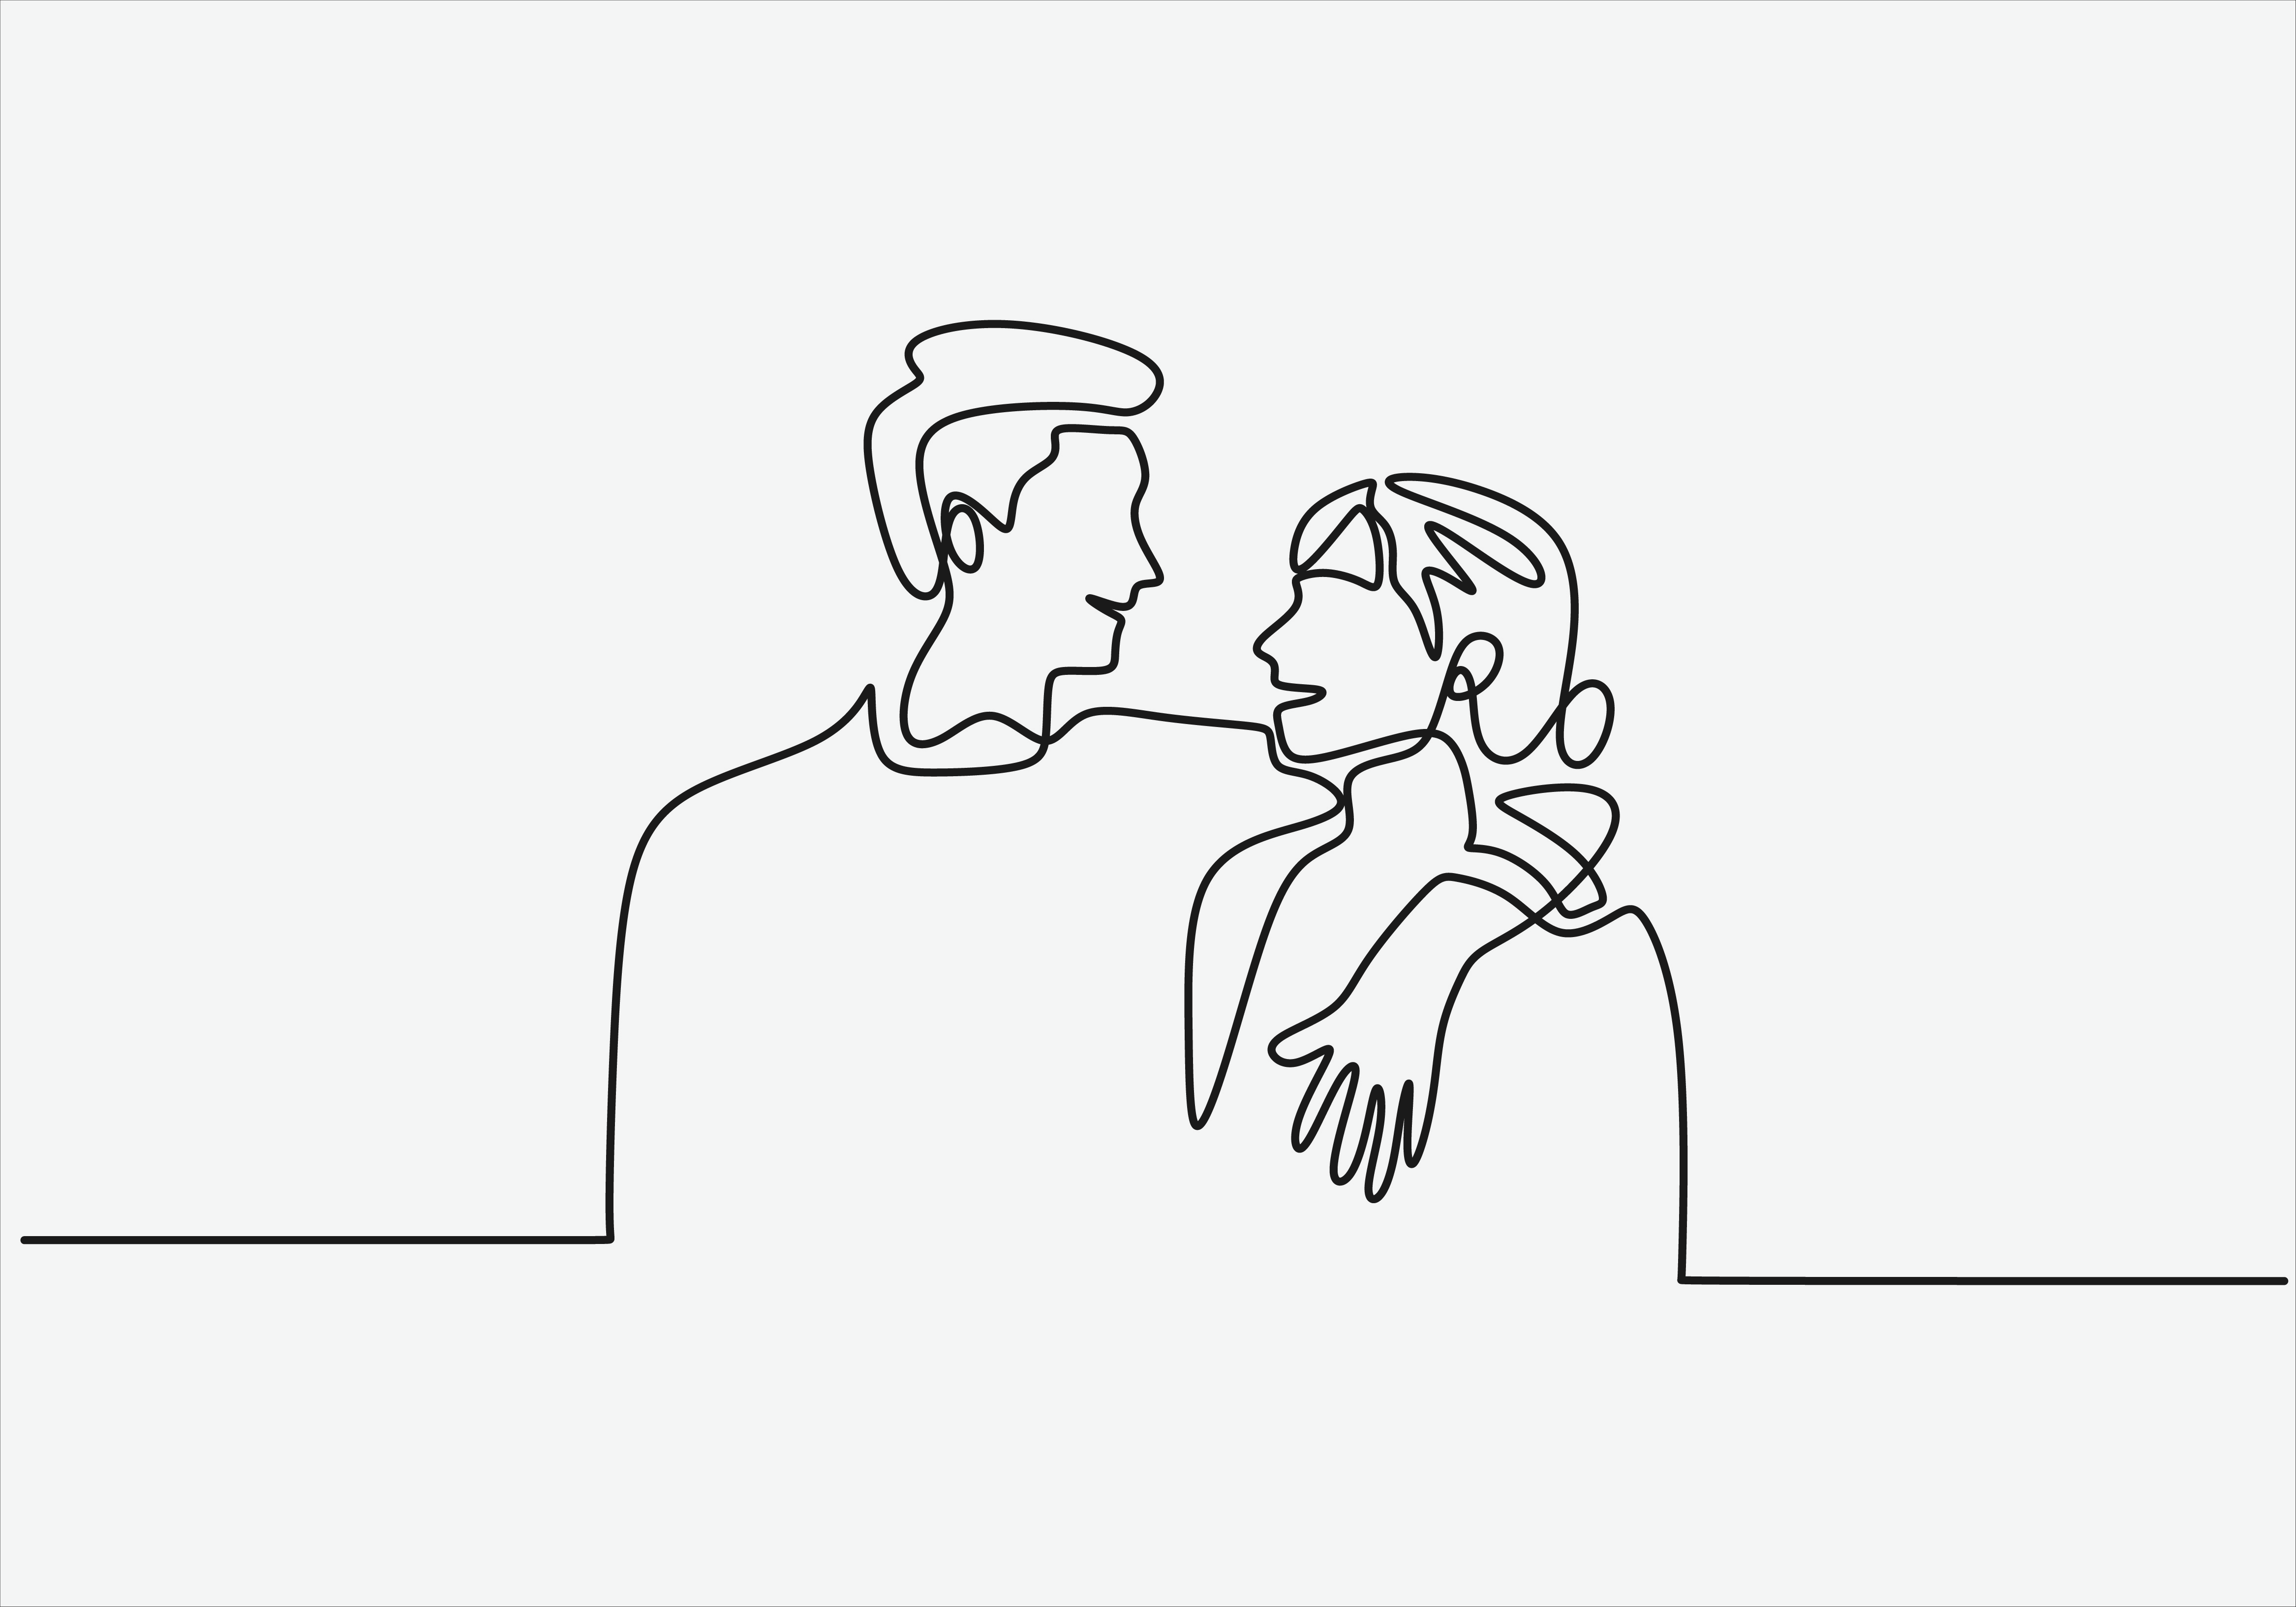
PARTNERSKÉ VZTAHY U HRANIČNÍ PORUCHY OSOBNOSTI
PhDr. Nelly Kalinová

Slide 2




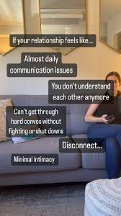
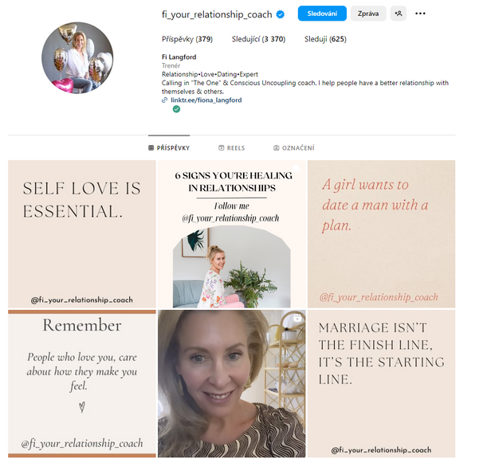
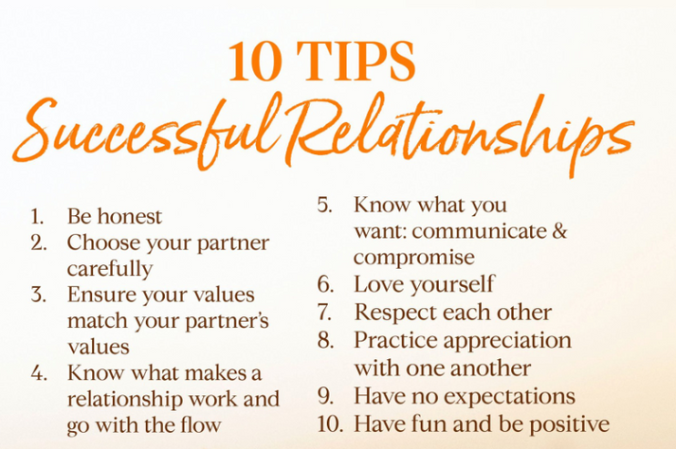


JAK NA VZTAHY?

Slide 3
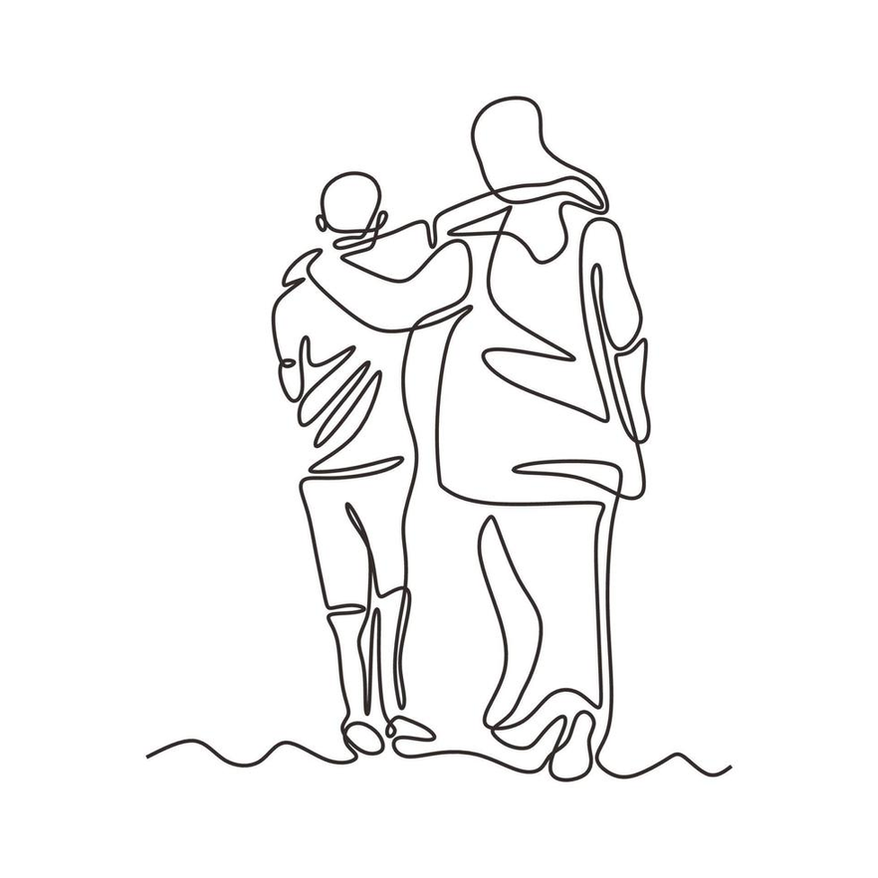
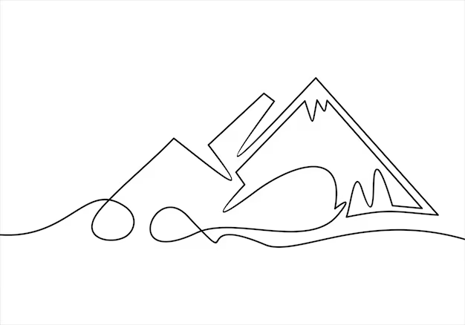
VZTAH
  odpověď na fundamentální lidskou potřebu náležení a blízkosti
  k uspokojení potřeby musí být vztahy stabilní, příjemné, významné, naplněné častou interakcí a vzájemnou starostí o blaho druhého (Baumeister, Leary, 1995)
  sekundárně naplňování dílčích potřeb (intimity, akceptace, bezpečí; sociální srovnávání, konfirmace vlastních postojů)
  přispívají k fyzickému a duševnímu zdraví

Slide 4
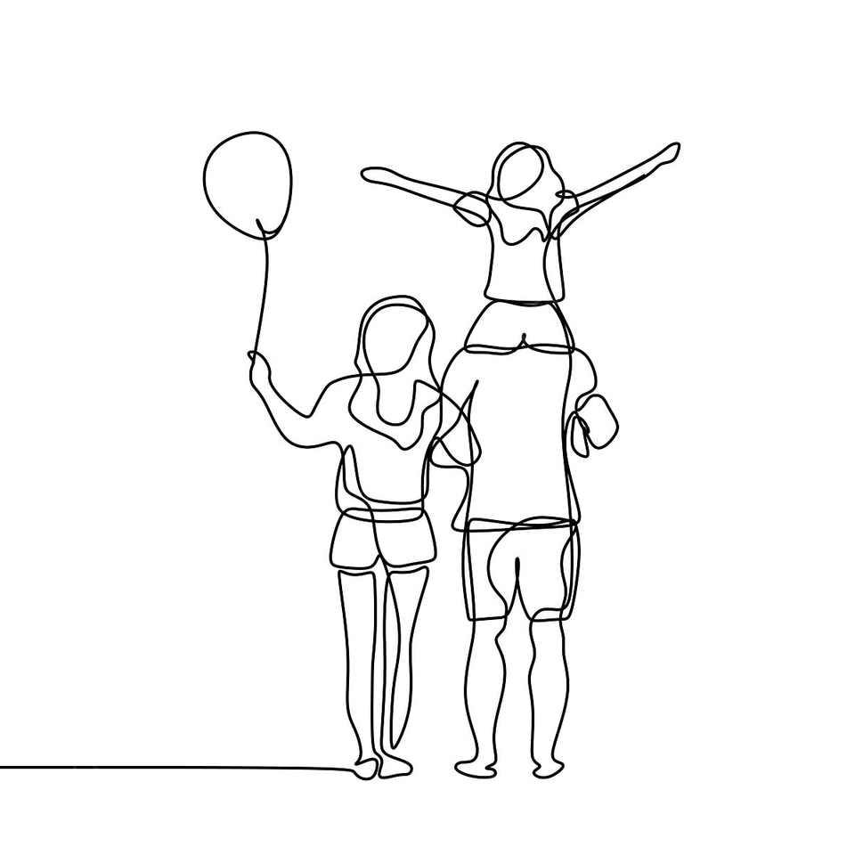
ALE TAKÉ...
  základna pro rozvoj emoční kapacity a regulace
  základ pro rozvoj self, identity a všech jejích kompotent
    self - prožitek sebe sama jako vnímajícího, prožívajícího a jednajícího subjektu a schopnost nahlížet a reflektovat tento prožitek, vnímat sebe sama jako objekt
    rozlišování těla od ne-těla
    posilování schopnosti činit rozhodnutí (sense of agency) - mám vliv na druhé
    mentální reprezentace - soubor poznatků o sobě, získaný introspekcí a v interpersonálním kontextu /self-koncept a ideální self-koncept, sebeúcta/
    zdravé self se prožívá jako kontinuální, koherentní a oddělený celek

Slide 5
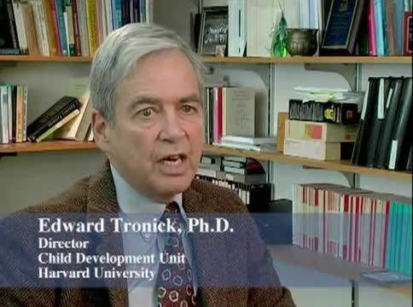

Slide 6
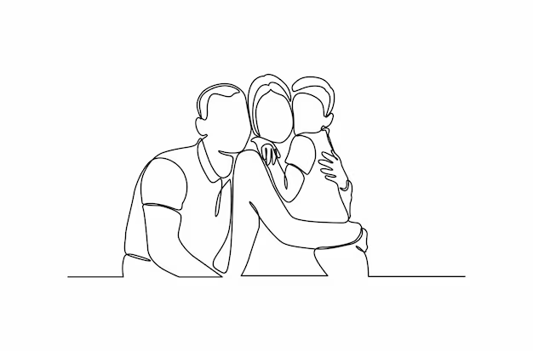
JAK SE TVOŘÍ “JÁ” VE VZTAZÍCH
  John Bowlby
  univerzální lidská potřeba, odpověď na nezralost novorozence
  repertoár chování, které zajišťuje blízkost druhých osob a chování komplementární u dospělých - rozvoj emocionální vazby
  cílem attachmentového chování je zajistit blízkost pečující osob
    dílčí cíle: bezpečná základna, bezpečný přístav
  na základě raných zkušeností si dítě vytváří celý systém přesvědčení o sobě a ostatních, který mu umožňuje odhadovat chování druhých a podle něj přizpůsobovat chování vlastní
  vnitřní pracovní model self a druhých
    je pečující osoba typem osoby, který citlivě odpovídá na vyjádřenou potřebu podpory a péče?
    je jedinec typem osoby, které kdokoliv poskytne pomoc?

Slide 7
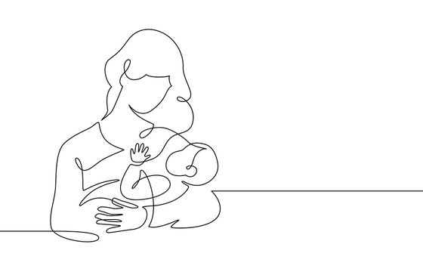
INTERINDIVIDUÁLNÍ ROZDÍLY V ATTACHMENTU
  základem jsou zobecněná přesvědčení, vyplývající ze zkušenosti s kvalitou péče attachmentových figur
  podstatnou měrou ovlivňuje prožívání vztahovovosti v dopělosti
  Mary Ainsworth
Vyhýbavá vazba (avoidant attachment)
Bezpečná vazba (secure attachment)
Úzkostně-ambivalentní vazba (anxious-ambivalent attachment)
zdánlivě bez úzkosti při separaci, vyhýbá se kontaktu s matkou po jejím návratu
za přítomnosti matky se aktivně věnuje exploraci, při odchodu je úzkostné, po návratu se těší z přítomnosti
dítě reaguje pláčem, úzkostí, vztekem, za její přítomnosti je matkou natolik zaujato, že přehlíží své okolí

Slide 8
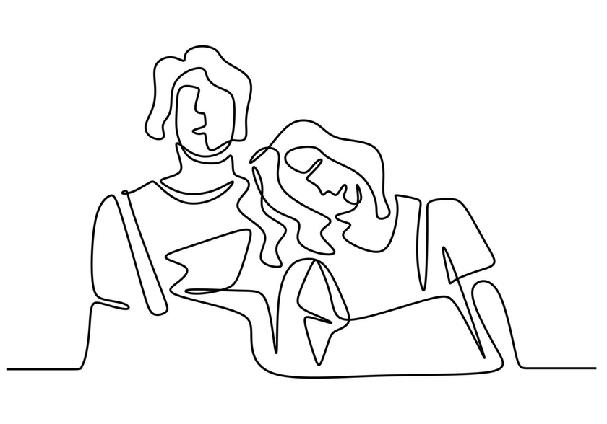
ATTACHMENT VDOSPĚLOSTI
Hazan, Shaver
Vyhýbavý attachment - strach z intimity, tendence udržovat odstup, zejména v ohrožujících situacích, vyhýbání se sebeodhalení. Časté zkušenosti s odmítavým postojem matky, kompenzace přehnanou nezávislostí a jinými aktivitami (např. pracovními.)
Úzkostně vyhýbavý attachment - nedůvěra v citlivost druhých, nadměrná koncentrace na udržování blízkosti, obsesivní zaměstnávání se partnerovou citlivostí, žárlivost, silně prožívané rozpady vztahů. Inkonzistentní péče blízkých osob.
Bezpečný attachment - sebeodhalení, otevřenost, vyhledávání blízkosti.

Slide 9
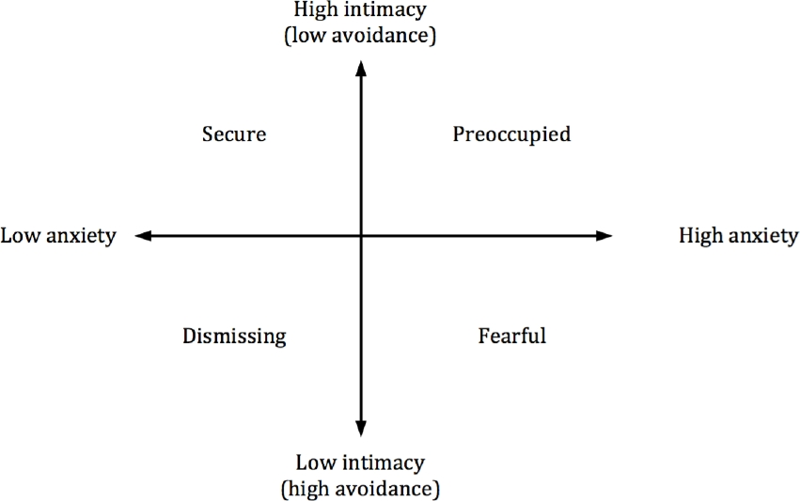
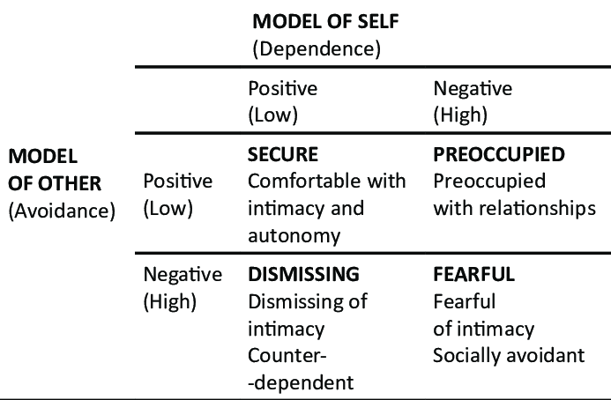
ATTACHMENT VDOSPĚLOSTI
Bartholomew, Horowitz
  Model self (závislost)
  Model duhých (vyhýbavost)

Slide 10
ATTACHMENT V DOSPĚLOSTI
  tendence k relativní stabilitě, produkuje rozdíly v prožívání vztahovosti
Primární potřeba
Strategie
  bezpečí - hierarchizace emocionálních a sociálních potřeb (autonomie, přijetí, blízkost)
  k dosažení pocitu bezpečí, strategie zvládání stresu nebo získávání potřeby
  vyhýbavost (potlačování emocionálních reakcí)
  úzkostnost (projev psychické nepohody ve snaze získat pozornosti
Přesvědčení, postoje, očekávání
Vzpomínky
  obraz vztahů, self, druhých, díky kterým se orientujeme ve světě; sebevědomí
  nejen obsahově, ale i jejich zpracování - připisování motivů jednotlivým aktérům

Slide 11
ATTACHMENT VDOSPĚLOSTI
  úkolem vnitřních pracovních modelů je dosažení potřeb a přiřazení významu zkušenostem (“Co to znamená, když se někdo takhle chová?”)
  při aktivaci ovlivňují kognici, chování a emoce (jsou silně emočně nabité) - situace je zpracována optikou pracovního modelu
  mají tendenci být sebenaplňující
    ovlivňují pozornost, paměť
    atribuční styl

Slide 12
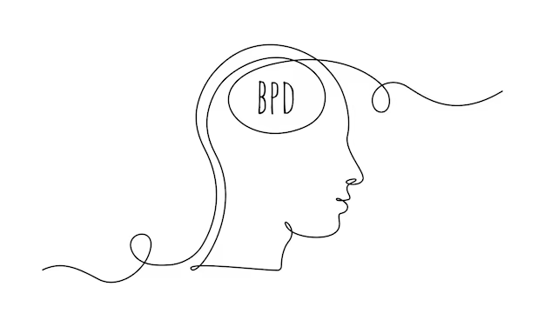
BIOSOCIÁLNÍ TEORIE- VÝVOJ ATTACHMENTU U HPO
  biologické predispozice (temperamentové charakteristiky) - emoční zranitelnosti
  vliv prostředí (rozvoj mechanismů emoční regulace)
  interakce vede nejen ke snížené schopnosti emoční regulace, ale zároveň zanechává stopy na vlastním sebepojetí a chápání vztahů

Slide 13
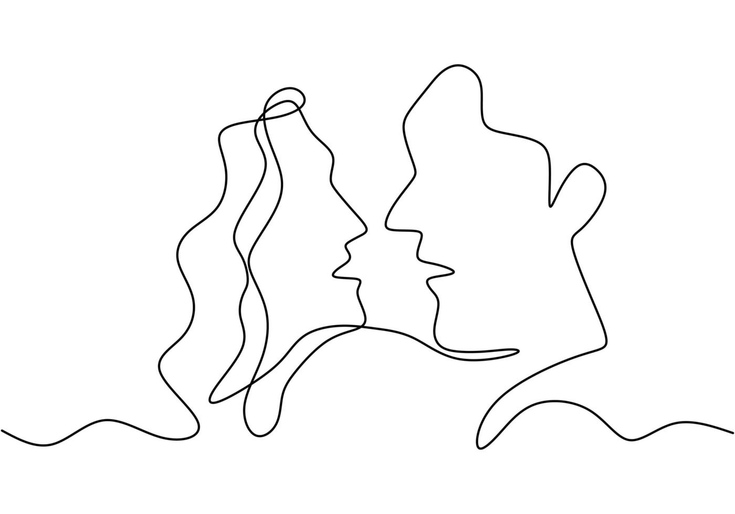
Page 01
STABILNÍ NESTABILITA
HPO
20
22

Slide 14
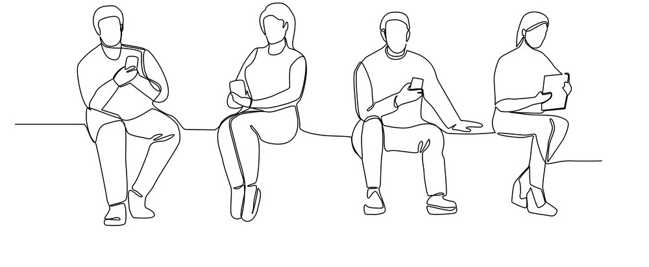
Otázka podobnosti ve vztazích
  studie přitažlivosti a podobnosti partnerů v párech - princip asortativního párování
    princip konvergence, sociální homogamie, aktivního výběru, trhu
  demografie (r=0,7-0,9), postoje (r=0,4-0,7), střední korelace u schopností a inteligence, osobnostní vlastnosti spíše nízké korelace (r=0,3)
  oblast duševních onemocnění (r=0,2-0,5)
  attachmentové styly (podobnost vs. komplementarita)

Slide 15
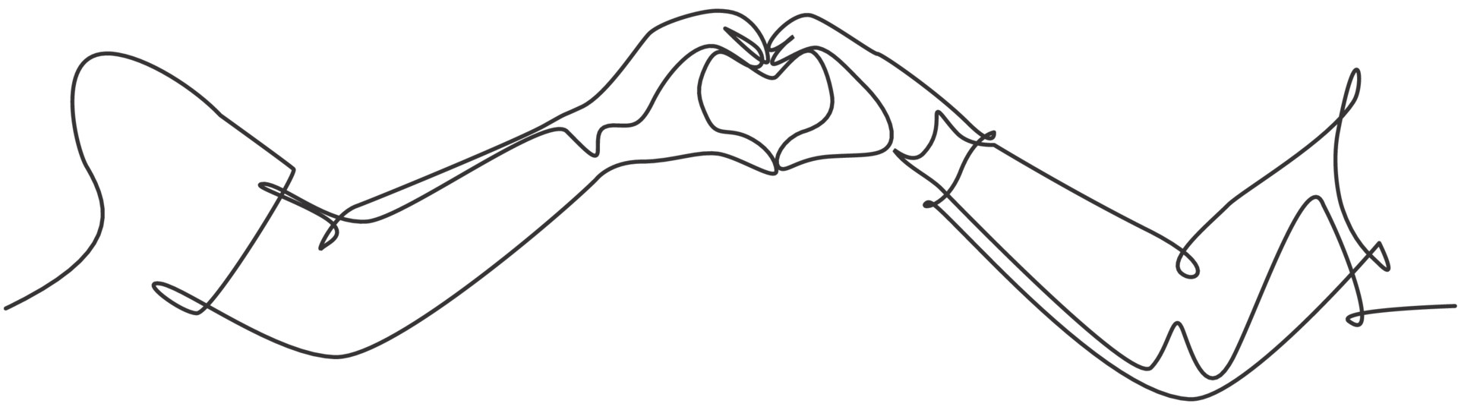
Otázka partnerské spokojenosti
  Behaviorální faktory - poměr pozitivního a negativního chování, především komunikačního; podpora vs. pohrdání, defenzivita,stažení, demand/withdrawal pattern
  Kognitivní faktory -vnitřní přesvědčení a očekávání ohledně atribucí vs. pozitivní iluze
  Osobnostní faktory - neuroticismus - citlivost na negativní stimuly, snížená frustrační tolerance, sklony k negativnímu afektu; svědomitost
  Attachmentové vzorce - jistá vs. nejistá vazba, role úzkostnosti

Slide 16
PROČ ZŮSTÁVÁME V NESPOKOJENÝCH, NESTABILNÍCH VZTAZÍCH?
Teorie vztahové závislosti
C. Rusbult

Slide 17

Z výzkumu
Osobnosti partnerů
  často porucha osobnosti (kolem 50%) - paranoidní, disociální, anankastická, anxiózní
  čím více symptomů HPO u jednoho, tím více u druhého (jako akcentace osobnosti)
  Paris, Braveremanová (1995)
    partner-pečovatel
    emočně zralý partner
    partner s narcistními rysy
      absence stálého sebepojetí
      závislost a neschopnost naplňovat potřeby projikují do druhého - pro něj jsou atraktivní otevřeností, nepředvídatelností a emoční expresivitou
      proces idealizace a devalvace, když přestanou být potřeby naplňovány
      partner s HPO opouští svoje potřeby (protože je vnímá jako inherentně špatné)

Slide 18
Z výzkumu
Attachment
Typ vazby | Ženy s HPO | Partneři žen s HPO | Ženy - kontrolní skupina | Muži - kontrolní skupina
Secure | 0% | 31,4% | 68,6% | 65,7%
Fearful | 37,1% | 22,9% | 2,9% | 8,6%
Preoccupied | 60,5% | 31,4% | 22,9% | 17,1%
Dissmissing | 2,9% | 14,3% | 5,7% | 6%

Slide 19
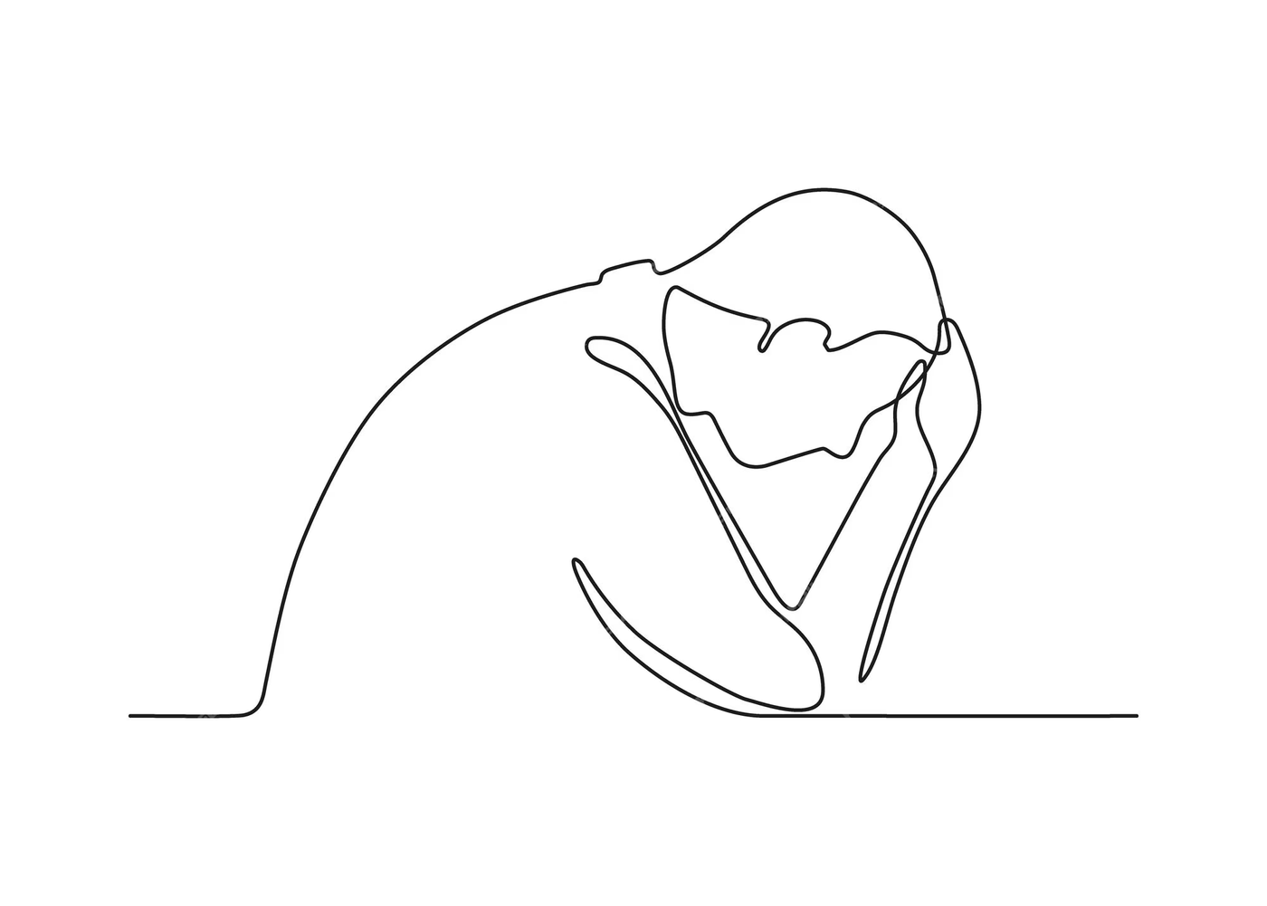
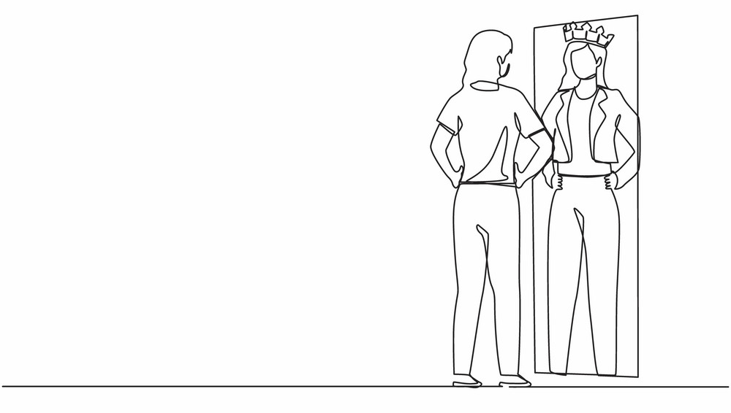
Typy partnerů
NEJISTÝ, ZÁVISLÝ TYP
SEBEJISTÝ TYP
  odvozuje sebehodnocení od přijetí druhých
  trvale trpí pocitem nižší hodnoty, rozvíjí strategie, aby opuštění předešel
  vyhýbavý, úzkostný, negativistický, závislý a impulzivní typ (,ávislý, hraniční, pasivně-agresivní PO)
  vstupování pouze do vztahů, kterými se cítí přijímán
  podřízenost, submisivita, neschopnost se samostatně rozhodovat
  pocit vlastní důležitosti - imaginativní nadřazenost (ctižádostivý, resp. narcistický typ PO) nebo motivovaný zvýšenou vnímavostí vůči okolí (paranoidní PO)
  autonomie a sebeprosazování
  citlivost ke kritice, neústupnost, vyhýbavost

Slide 20
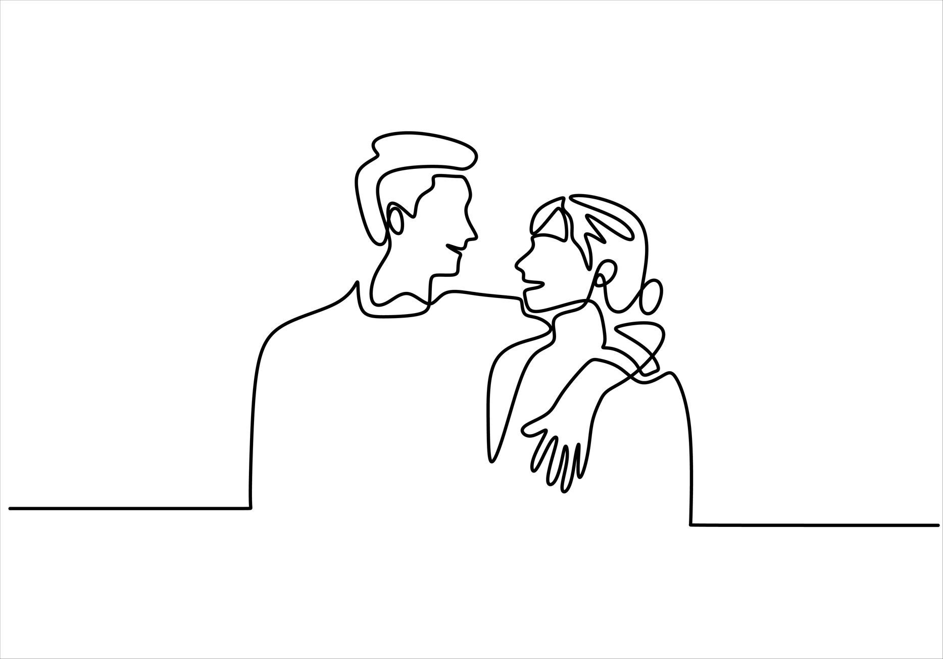
DĚKUJI ZA POZORNOST!
E-mail
nelly.kalinova@vfn.cz

